Slide 1

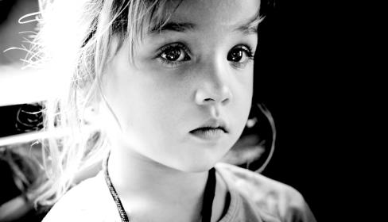
«ВОЙНА …
глазами детей…»

Slide 2
9 мая
Скоро в школу мы пойдем, вырастем, конечно,
И узнаем, почему в этот день сердечно
Поздравляют все вокруг
С Великою Победой!
Почему же не дождались нас, вы, наши деды?
Рассказали б: почему пушки грохотали,
И за что бы, объяснили, люди умирали.
Знаем, спите далеко, на могиле Братской,
Вечный там огонь горит, рядом с Большой каской.
Почему же, дедушки, нас не подождали?
Вместе бы тогда тайком к речке побежали,
Мы бы с вами весело в мячик там играли!
А потом бы крепко- крепко вас расцеловали ....
Мы хотим, чтоб никогда
Не вернулась к нам война!
Попова Н.В.

Slide 3
Моя семья
У меня семья большая:
папа, мама, баба Тая,
Братья Сема и Андрей,
кошка Ашка, пес Амурка,
Хомячок есть – Елисей!
Да, совсем сказать забыла,
а меня зовут все – Мила.
Я раскрою вам секрет:
очень бы хотелось видеть деда,
К сожаленью - его нет…
Мне, конечно, объясняли –
я ж не глупая, пойму!
Просто дедушку когда- то
проводили на войну…
«А когда вернется дед мой?»-
Бабушка сказала: «Жду!»…
- Не нужна ты нам, война, -
дедушку ты забрала!
Попова Н.В.

Slide 4
«Жди меня»
Мы часто смотрим передачу «Жди меня»,
Это я и очень старенькая бабушка моя.
В войну на фронте дедушка пропал,
Он нашу Родину от фашистов защищал.
Он был Илья Борисович, а я – Борис Ильич,
И бабушка твердит мне, что я с ним - «и-ден-тич»!
Я честно вам признаюсь – не понял ничего!
Бабуля утверждает – мы на одно лицо!
С каждой фотографии - глаз не отрывает,
А передача кончится – лицо платочком утирает…
Попова Н.В.

